Slide 1
Cтратегическое планирование в системе здравоохранения Красноярского края
Докладчик: начальник отдела проектов
и развития регионального здравоохранения
Ренат Курбанисмаилов
20.05.2022

Slide 2
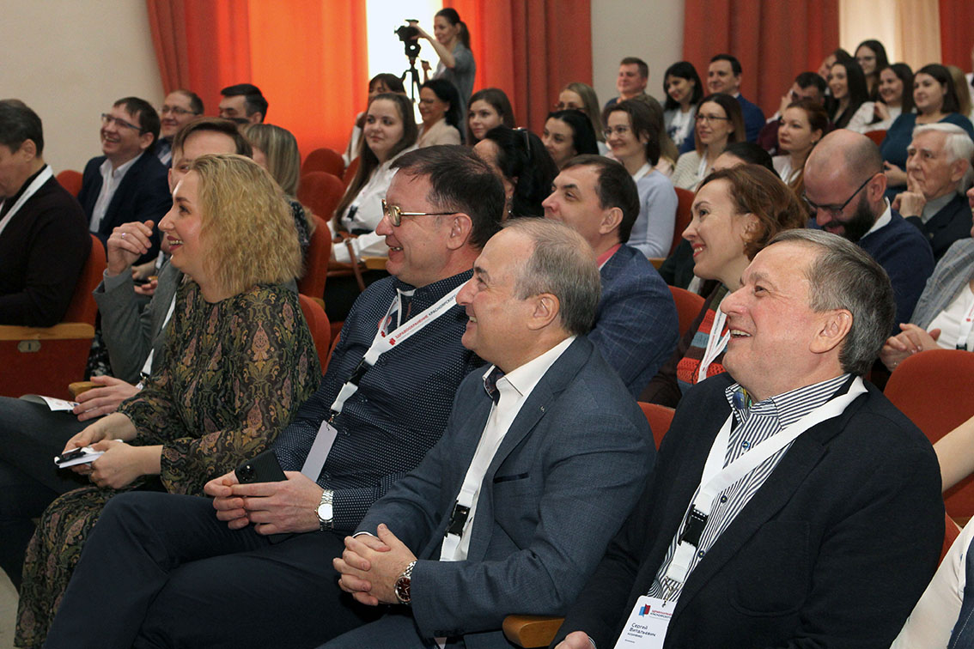

Стратегическая Сессия
«Регион & Университет»
Участие приняли 100 главных врачей Красноярского края
Министерство здравоохранения, ТФОМС

Slide 3
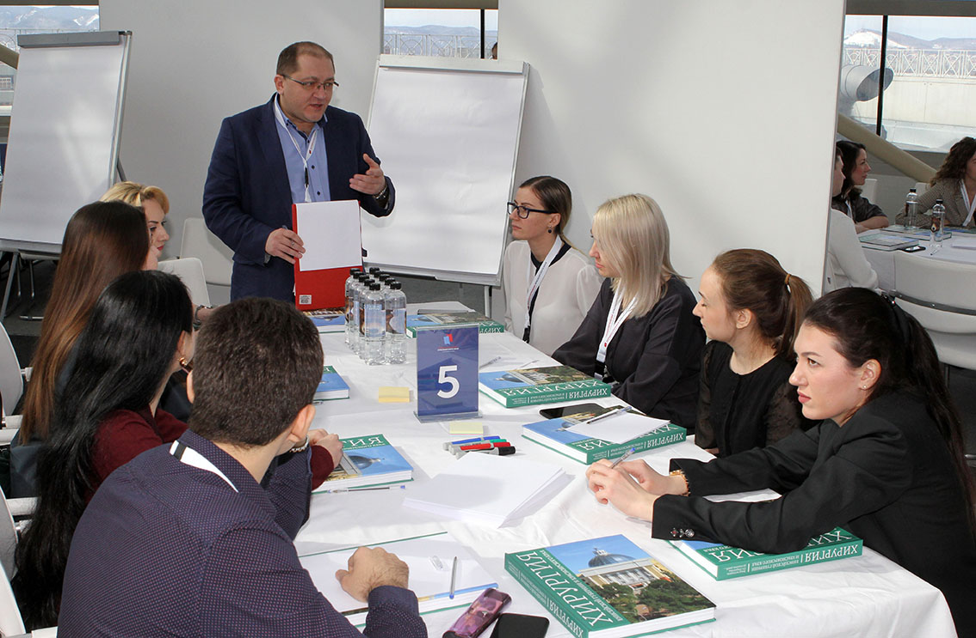


Slide 4

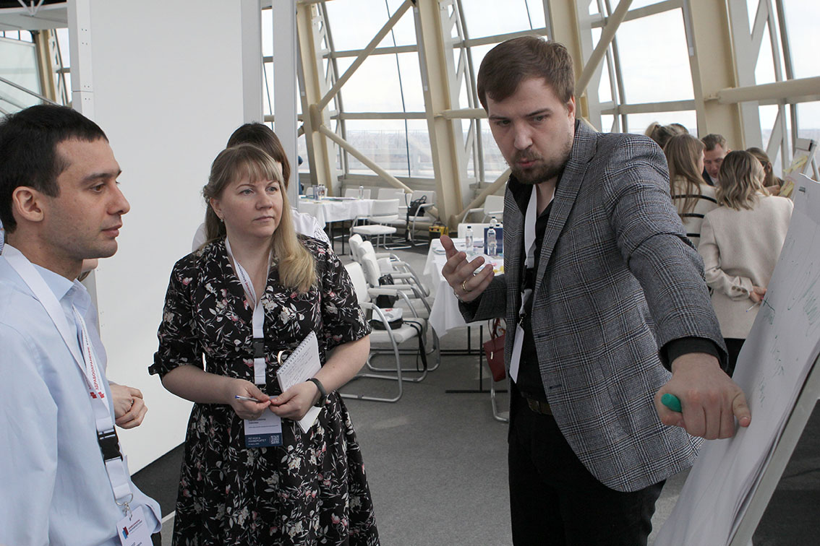

Slide 5

Стратегическая Сессия
«Регион & Университет»

Slide 6

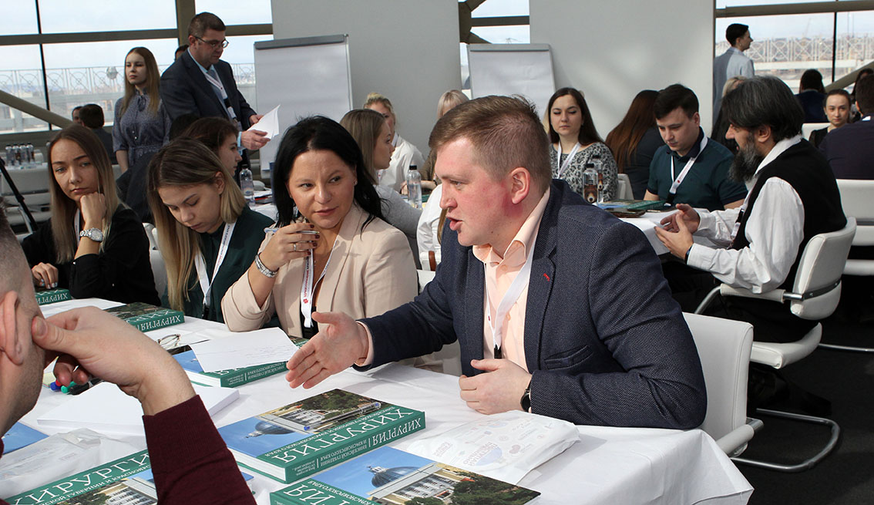
Молодежная Стратегическая Сессия
«Регион & Университет»
120 молодых врачей города Красноярска

Slide 7
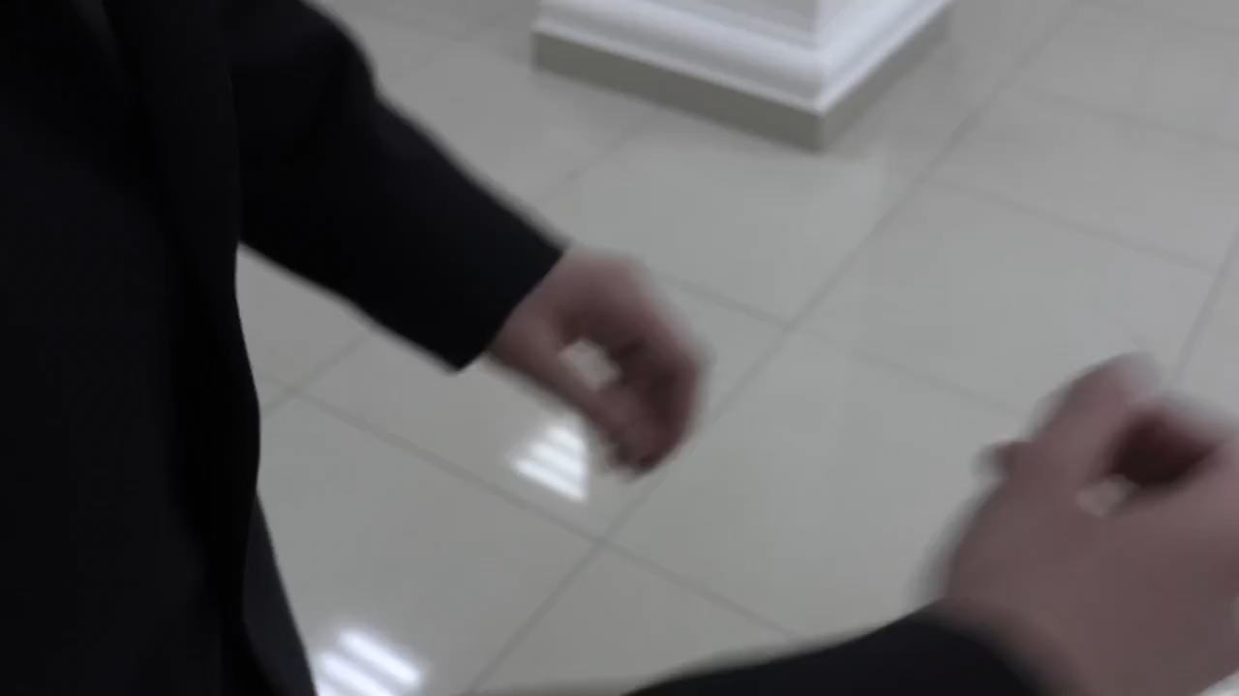
Молодежная Стратегическая Сессия
«Регион & Университет»

Slide 8
Благодарю за внимание!

